Slide 1


Plus de résilience en agriculture
face au changement climatique
Présentation au SAGE de la Brèche
Notes:
1
1
On vous a déjà présenté la stratégie d’adaptation au changement climatique élaborée en 2016, dans la foulée de la COP21, au niveau du bassin Seine-Normandie, de manière collaborative avec les acteurs du bassin et finalement adoptée à l’unanimité d’une stratégie le 8 décembre 2016 par le comité de bassin. Nous allons mettre la focale dans cette présentation sur les enjeux agricoles, et voir également comment l’avis du conseil scientifique sur le risque sécheresse, le projet de SDAGE actuellement en consultation, et d’autres éléments encore peuvent contribuer à guider l’action sur les territoires dans le sens de plus de résilience.

Slide 2
Projections climatiques pour les hauts de France et impacts sur l’agriculture
Précipitations annuelles faiblement impactées à moyen terme (forte baisse à horizon lointain), mais des étés de plus en plus secs
• Forte augmentation de l’ETP
• Tendance à long terme -> forte baisse du bilan hydrique estival, voire hivernal
• Bilan hydrique en diminution mais intensité différentes selon les territoires
Tendances de l’impact sur les cultures en HDF :
• Cultures plus touchées que d’autres : cultures de printemps – maïs, colza, pdt, betterave les plus impactées, conséquences plus faibles sur céréales
• Variabilité interannuelle grandissante : risque pour les filières

Slide 3
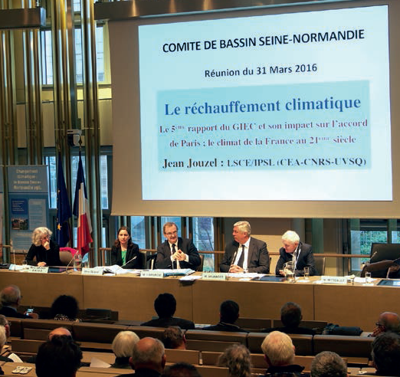
Une stratégie d’adaptation du bassin
Seine-Normandie au changement climatique
Elaborée de manière participative (30 réunions/1 an), sur la base de grands principes directeurs et de témoignages locaux
Avec un accompagnement scientifique
Adoptée à l’unanimité en décembre 2016
Des principes directeurs pour guider les mesures à prendre:
« Sans regret », peu couteuses, utilisant peu de ressources
Multifonctionnelles pour l’environnement
Atténuantes pour le climat
Solidaires entre les différents usages et territoires

Slide 4
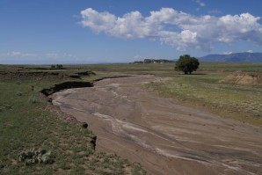
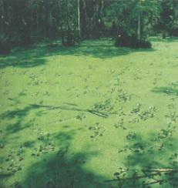
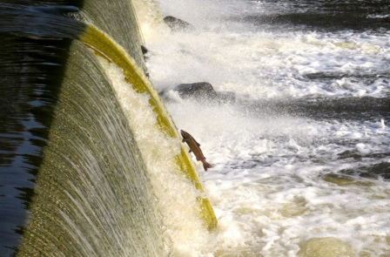
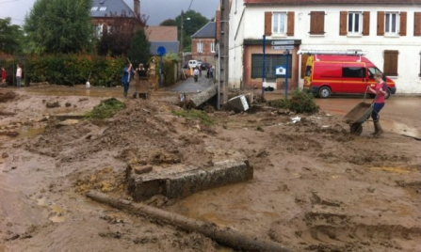
5 grands types d’enjeux sur le bassin
  Baisse des ressources en eau (augmentation température, évapotranspiration) => réduire la dépendance en eau
Dégradation de la qualité de l’eau (baisse des ressources +augm température) / risque d’eutrophisation => préserver la qualité de l’eau
Pression supplémentaire sur la biodiversité (concentrations polluants, augmentation température, réductions débits,…) : =>préserver la biodiversité et conserver les fonctionnalités des milieux
Montée niveau de la mer (submersion, biseau salé, régression côtière, débordements de nappes) => Anticiper les conséquences de l’érosion côtière
  Inondations & ruissellements (fortes pluies) : =>Accroître l’infiltration pour limiter les inondations par ruissellement
Notes:
4
4
Exemples de mesures pour réduire la dépendance en eau :
Équiper en dispositifs hydro-économes bâtiments publics et logements : Plan RM, Rouen (stratégie économie d’eau)
Développer la réutilisation des eaux usées traitées en garantissant la sécurité sanitaire : plan RM
Ex Agon-Coutainville, Saint Romphaire, Reims, Folligny, Mt St Michel, ville de Caen (PCEAT/réutilisation eaux de pluies et usées)
privilégier les systèmes de cultures moins dépendants de l’eau : Basse Normandie/Artélia (approfondir)
Diversifier les cultures, allonger les rotations, pour augmenter la robustesse de la production face aux événements extrêmes. Origine Réseau Action Climat Ex Basse-Normandie (étude Artelia) Haute-Normandie (Climaster)
Développer des haies et arbres coupe-vents pour limiter l’ETP, tout en limitant le ruissellement et en favorisant l’infiltration nombreuses collectivités notamment en Normandie mais aussi en Artois-Picardie
Développer des systèmes et pratiques agricoles permettant d’améliorer la réserve utile des sols : plan RM/ Haute-Normandie (étude Artelia)
Restaurer les champs d’expansion des crues sur 20 % du linéaire de cours d’eau Origine plan RM SDAGE +
Ex bassin Artois-Picardie Manche (PCEAT/aides aménagements)
Evoquer des exemples de connaissances supplémentaires à acquérir
Densifier le réseau de mesure hydrométrique notamment au niveau des petits affluents en amont
Fiabiliser les mesures de débits d’étiage Développer un réseau de mesure de la température des eaux de surface et des eaux souterraines
Etude pour améliorer l’état des connaissances sur le recyclage des eaux industrielles et les technologies propres
Faire une étude le fonctionnement hydrologique du bassin de la Seine face au changement climatique (ruissellement, infiltration, étiages, crues, pluviométrie..) avec différents scénarios d’évolution concernant les prélèvements et les services rendus par les écosystèmes et les grands projets d’aménagement.
Exemple de mesure pour réduire le risque de dégradation de la qualité :
réduire pollution à la source (SDAGE)
en favorisant l’infiltration à la parcelle : SDAGE...
En zone rurale, privilégier les zones d’infiltration en sortie de STEP
Pour limiter l'érosion et favoriser la diminution de l'emploi de pesticides, augmenter le linéaire de haies (qui en plus fixent du C et permettent de disposer d'une énergie renouvelable) : basse Normandie

Slide 5
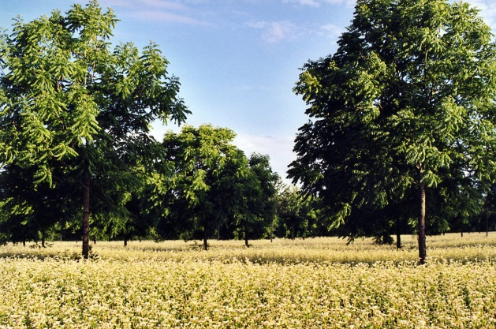
Solutions D : Développer les systèmes
agricoles et forestiers durables
Rendre l’agriculture plus résiliente et robuste face au changement climatique
Allonger les rotations et diversifier les cultures
Diversifier les variétés sur une parcelle
Privilégier les systèmes de cultures peu dépendants en eau, adaptés aux conditions pédo-climatiques micro-locales et favorables au développement de la biodiversité cultivée.
Développer l’agro-foresterie
Développer la sélection participative de semences et mélanges variétaux adaptés localement

Slide 6
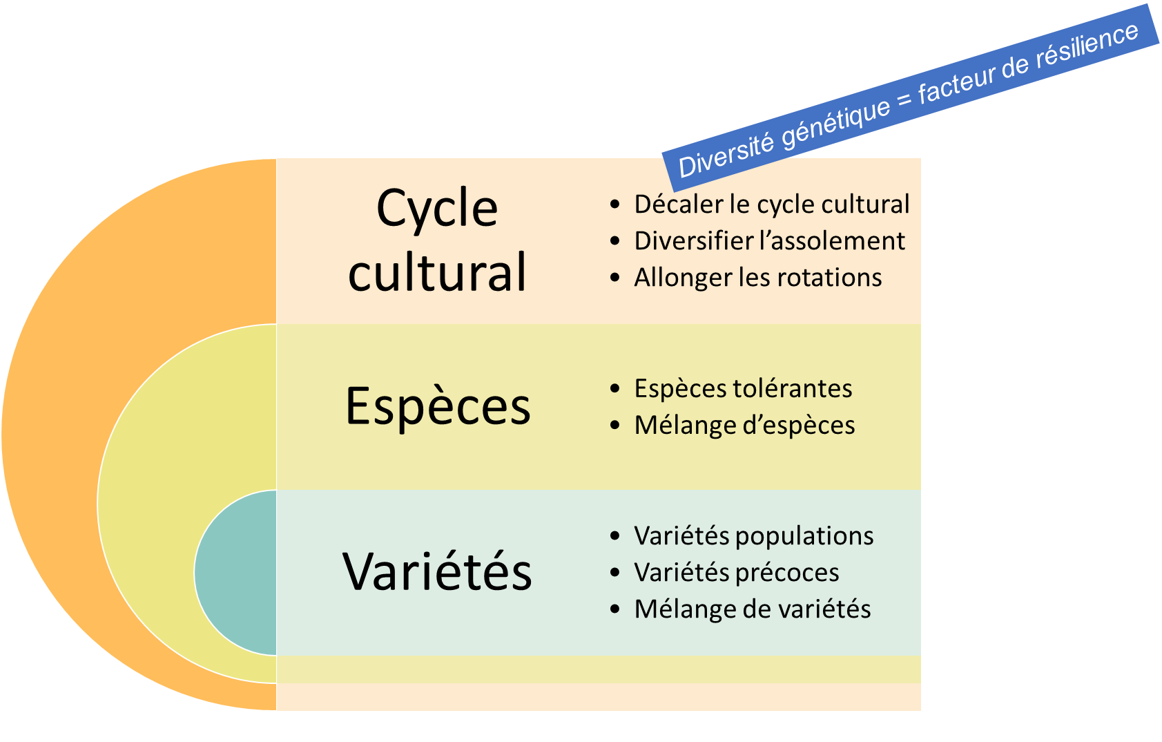
Adapter le matériel végétal
Ref : Amigues 2006, rapport AFClim 2013, Bousquet 2018, Léveillé 2016, Mollier 2014, Marguerie et al 2016, Osaé 2014, INRA 2017, Noël 2016

Slide 7



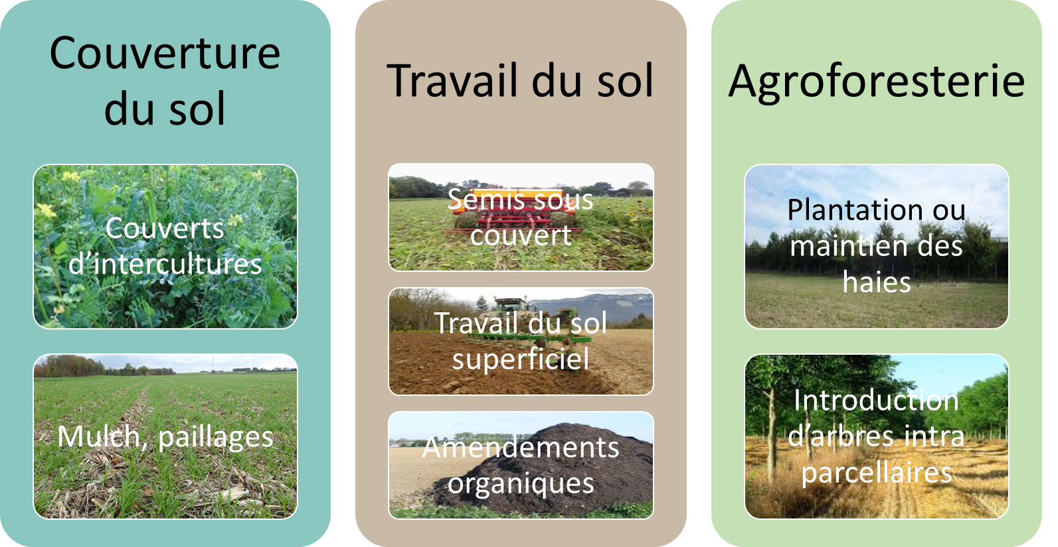
Adapter les pratiques culturales
Ref : programme BAG’AGES 2016-2020, Thomas 2016, Blanchet thèse en cours

Slide 8
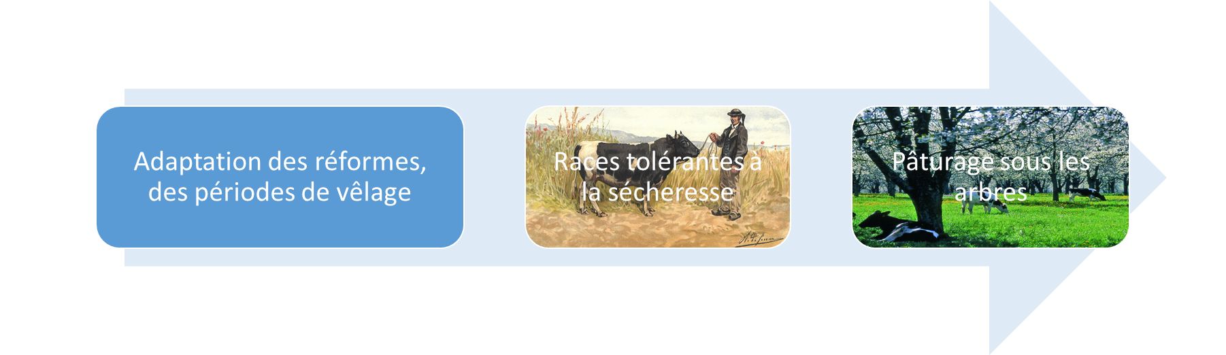
Elevage : plus de la tolérance à la sécheresse
Amélioration de la tolérance des fourrages
Espèces tolérantes (luzerne, fétuque, etc.)
Prairies multi-espèces
Mélanges de cultures fourragères
Amélioration de la tolérance du animaux
Ref : Amigues 2006, Vert et al 2013, Litrico et al 2015, Agrof’Ile 2017, Béral 2018, Messean 2017
Notes:
Pâturage des repousses, arbres fourragers…

Slide 9
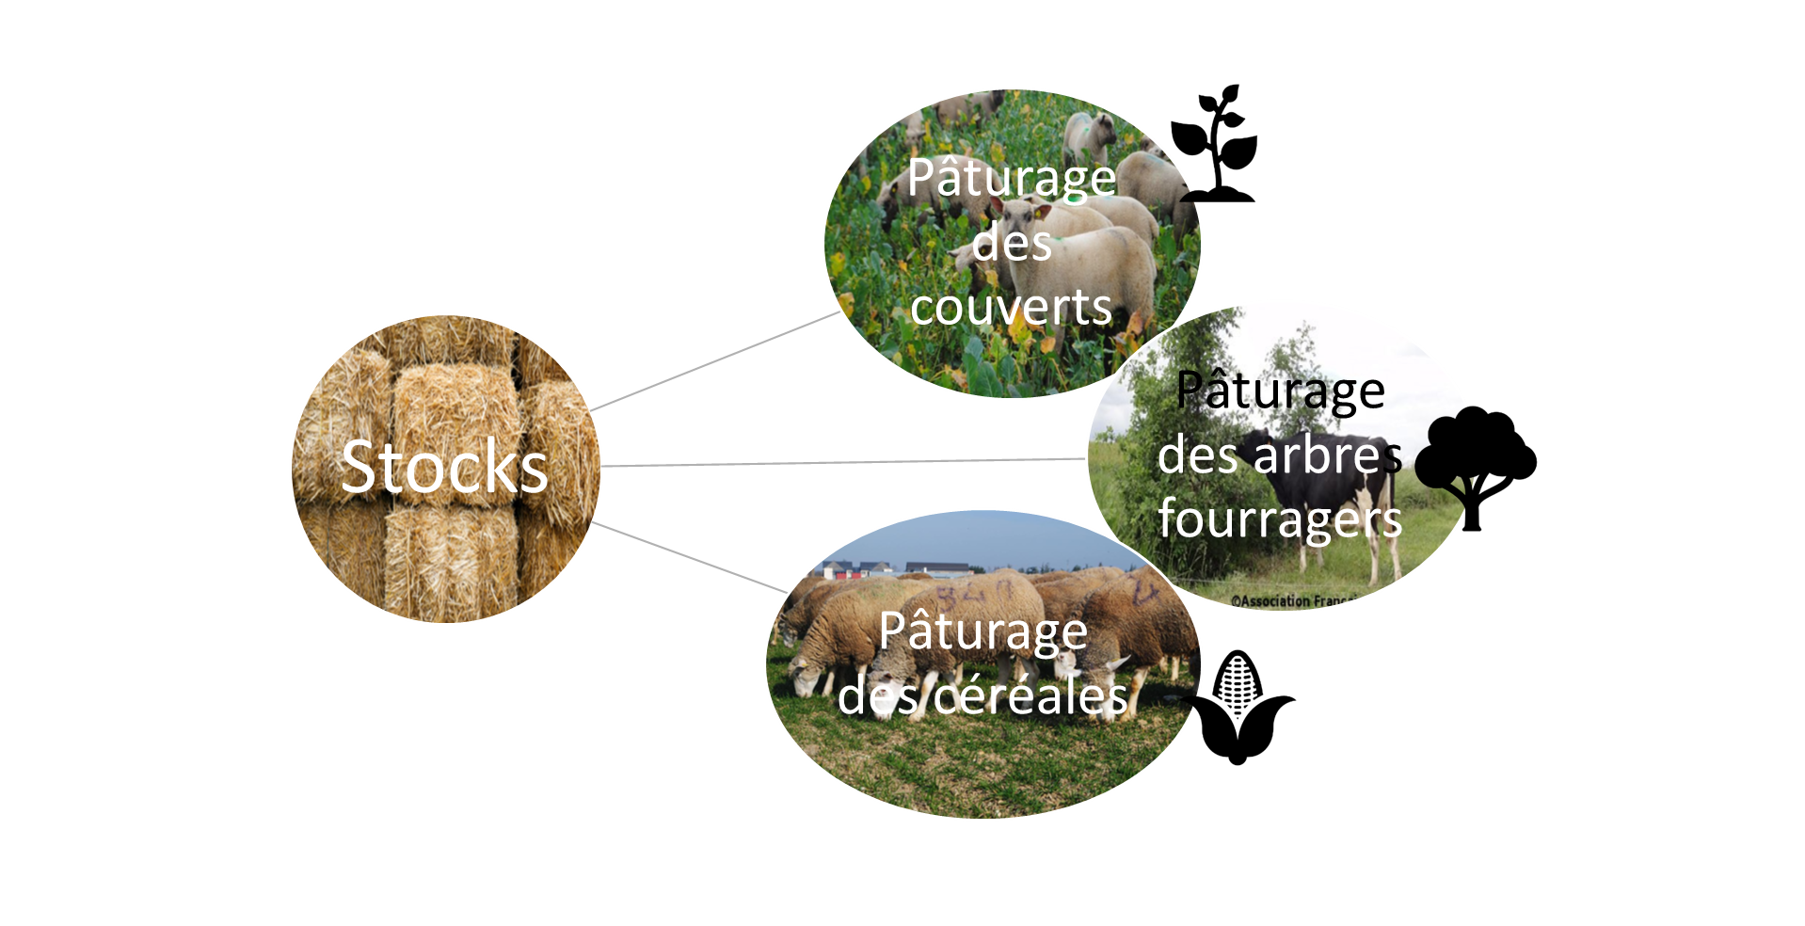
Sécuriser et diversifier les ressources fourragères
Ref : Agrof’Ile 2017, Béral et al 2018, Messean 2017

Slide 10
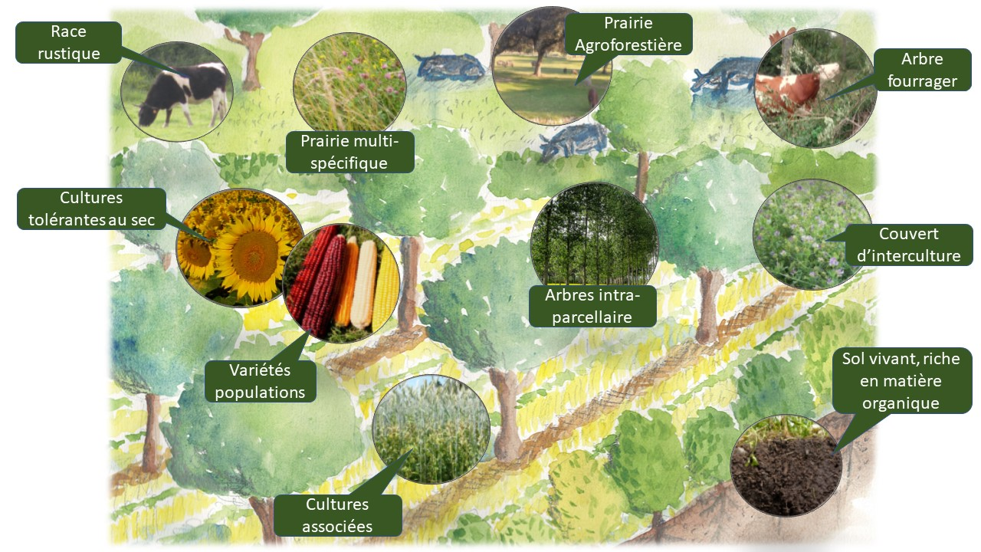
Des systèmes plus résilients face à la sécheresse
Exemple d’un système combinant différentes stratégies agroécologiques résilientes
Ref :Guyomard 2013, Sautereau & Benoit 2016, Institut de l’élevage 2017, FRCivam Basse-Normandie 2013
Notes:
- 19 % des émissions de gaz à effet de serre sont dues à l’agriculture en France
- la lutte contre le changement climatique passe nécessairement par une évolution des pratiques agricoles et de nos habitudes alimentaires (les émissions agricoles directes et indirectes représentent le premier poste de l’empreinte carbone de l’alimentation des ménages ; les émissions de GES des fermes bio sont inférieures à celles des fermes conventionnelles ; Une évolution globale de l’assiette européenne est indispensable
non seulement pour le climat mais également pour la santé humaine. L’alimentation moyenne européenne est trop riche en calories, en
protéines et en sucres. Pour le climat et notre santé, il apparaît nécessaire de réduire les surconsommations alimentaires, de lutter contre le gaspillage alimentaire et de diminuer la consommation globale de protéines tout en substituant une partie des protéines animales par des protéines végétales)
- En grandes cultures, les émissions globales de GES dues aux engrais minéraux (énergie liée à leur fabrication, protoxyde d’azote émis après épandage) représentent environ 70 à 80 % des émissions des exploitations. Les systèmes en AB n’utilisant pas d’engrais de synthèse, les taux d’émissions globaux à l’hectare sont inférieurs de 48 % à 66 % à ceux des systèmes conventionnels.
- l’agriculture biologique, un mode de production agricole plus résilient, mieux à même de s’adapter au changement climatique (conservation de la matière organique et de l’eau dans les sols, diversification des cultures et sélection paysanne, autonomie des systèmes bio et capacité d’adaptation plus forte)

Slide 11
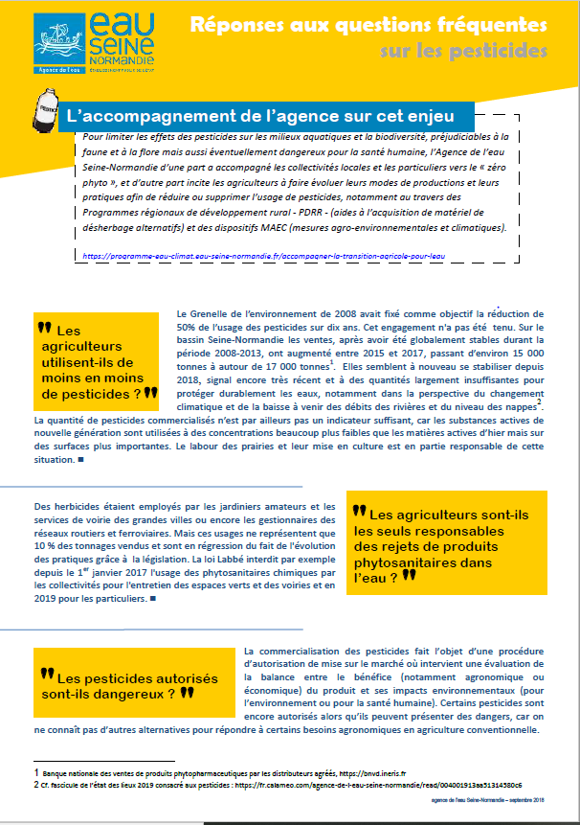
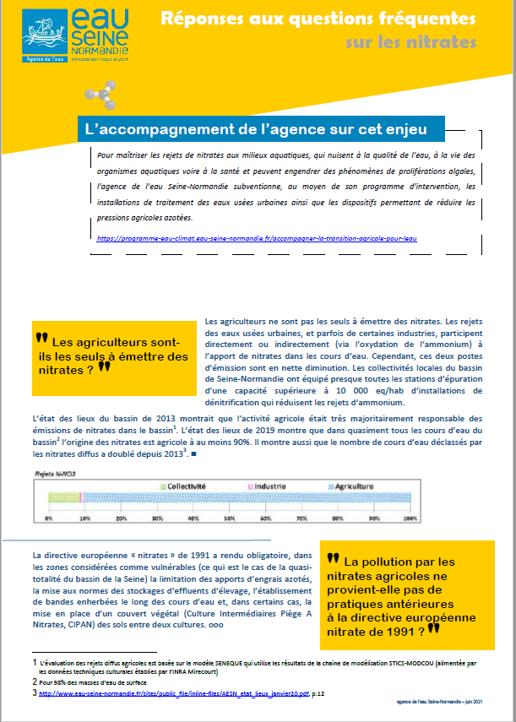
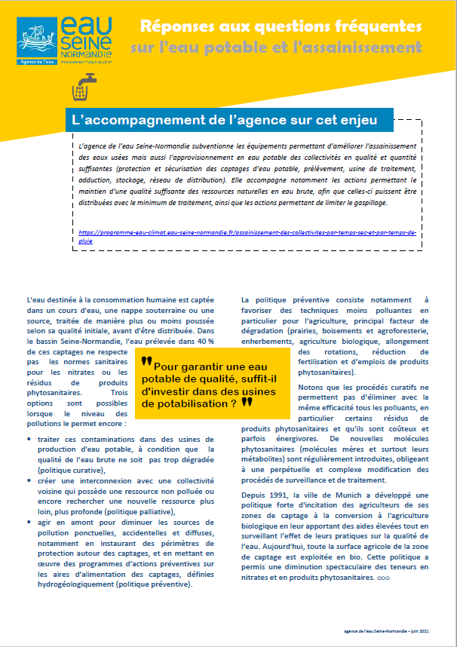
Autres éléments intéressants pour guider votre action
Rapport sur les pratiques et systèmes agricoles résilients face au risque sécheresse : http://www.eau-seine-normandie.fr/sites/public_file/inline-files/Rapport-final-Pratiques-et-systemes-agricoles-resilients-en-conditions-de-secheresse.pdf
L’étude Life agri-adapt « Adaptation des exploitations agricoles au changement climatique » 126 fermes pilotes dont 34 en France : http://www.eau-seine-normandie.fr/sites/public_file/inline-files/Rapport_Life_Agriadapt_AESN.pdf
L’avis du conseil scientifique sur le risque sécheresse : http://www.eau-seine-normandie.fr/sites/public_file/inline-files/AvisCS_Risques_secheresse_10octobre2019_CB.pdf
Un rapport sur l’efficacité des mesures agricoles pour protéger les aires de captage : téléchargeable sur http://www.eau-seine-normandie.fr/domaines-d-action/approvisionnement_eau_potable
Livret des témoignages : 10 témoignages agricoles
Des « fiches questions-réponses » http://www.eau-seine-normandie.fr/domaines-d-action/etudes, dont :
  Sur la protection des captages
  Sur les pesticides
  Sur les nitrates
  Sur la transition agroécologique…

Slide 12
Principaux messages de l’avis du CS sur le risque sécheresse
Favoriser la gestion par la demande plutôt que la gestion par l’offre
Tous les usages doivent contribuer. La réduction de la consommation en eau potable est possible (réglementation remplissage des piscines individuelles par exemple). En zone agricole, miser sur l’optimisation de l’irrigation semble amener dans une impasse à long terme
Des techniques existent déjà :choix de cultures et/ou de variétés adaptés aux nouvelles conditions pédoclimatiques, techniques agronomiques permettant d’améliorer leur réserve utile
    augmentation de la matière organique,
    réduire les ruissellements et l’érosion tout en facilitant le transfert vers les nappes (couverts, haie, agroforesterie…)
    limiter l’évapotranspiration (mulch…)
    utilisation d’arbre comme « ascenseurs hydrauliques » (agroforesterie).
Notes:
La gestion de l’offre consiste à prélever plus. Par exemple en différents le prélèvement et l’usage par la construction d’infrastructure comme les retenues, les barrages etc… Ce qui permettrait de capter les pluies plus abondantes de l’hiver pour les réutiliser en période sèche.
Cependant cette stratégie présente des aspects qui aggraverait la situation :
- cette captation diminuera la recharge des eaux souterraines (eau non évaporable) et donc la capacité de celles-ci à jouer leur rôle de réserve et de soutien d’étiage. Cette réduction de contribution aux débits des cours d’eau a été estimé à – 50% les années sèches et l’aggravation de la durée et de l’intensité des sécheresses hydrologiques les plus sévères.
- l’occurrence de sécheresses relativement longues réduit le potentiel de remplissage des retenues. De plus le stockage d’eau libre conduit à des pertes par évaporation (cf projection ETP hauts-de-France dessous).

Slide 13
Que dit le projet de SDAGE sur le sujet ?
Restaurer l’hydromorphologie : continuité, zones d’expansion des crues, protection des zones humides, ripisylve…
Accroitre la protection des captages en visant 50% des AAC en cultures bas niveaux d’intrants en 2027 (non contraignant)
Au-delà des AAC, réduire les pollutions diffuses agricoles (nitrates & pesticides) et favoriser l’infiltration à la source
Encadrer la mise en place des retenues d’irrigation :
  Fondées sur un projet collectif (PAGD, PTGE, concertation)
  Remplissage à partir de l’eau de surface pendant périodes excédentaires
  Pour les retenues de substitution volume=80% volume annuel max prélevé sur les 5-10 années antérieures
  Tenir compte des effets cumulés pour respecter les débits objectif d’étiage
Notes:
Concernant les réserves à usage d’irrigation, il importe tout d’abord de souligner que le bassin Seine-Normandie, et la Seine-Maritime en particulier, est un bassin sédimentaire, riche en réserves souterraines non soumises à l’évaporation et n’occupant aucune surface foncière. C’est également un bassin particulièrement plat sur le plan topographique et soumis à de forts taux d’évaporation (« seulement 30% des précipitations conduisent à l'écoulement sur le bassin (contre 50% sur le Rhône» comme indiqué dans le rapport sur l’hydrologie de la Seine remis au premier ministre en novembre 2016 ; http://www.eau-seine-normandie.fr/sites/public_file/inline-files/Rapport_PM_hydrologie_Seine_2016_VF.pdf). Ces taux d’évaporation sont en train de croitre avec le changement climatique. Le bassin Seine-Normandie est donc peu propice à la mise en place de réserves de surface.
L’avis du conseil scientifique sur le risque sécheresse attire l’attention du comité de bassin sur la diminution des ressources et préconise de privilégier une gestion de la demande, en améliorant la résilience et la sobriété de tous les usages, plutôt qu’une gestion de l’offre.
Au terme des séminaires et réunions sur le sujet, les compromis réalisés vont dans le sens non pas d’une interdiction de la mise en place des retenues mais à un encadrement de leur mise en place :
Les retenues doivent être mises en place dans le cadre d’un projet collectif : le PAGD d’un SAGE, ou, en zone de répartition des eaux, un PTGE, ou hors de ces zones et en l’absence de SAGE, « une concertation entre les différents acteurs locaux quant à l’utilisation de l’eau de la retenue envisagée sur le territoire » (disposition 4.5.1 p. 129 du projet de SDAGE)
Dans les zones de répartition des eaux, l’objectif de réduction des prélèvements conduit, pour les retenues de substitution, à limiter le volume substitué autorisé au plus à 80 % du volume annuel maximal prélevé dans le milieu calculé sur une analyse rétrospective des 5 à 10 années antérieures.
Les retenues doivent être remplies par des prélèvements en eaux de surface (prélèvements en rivière, interception de ruissellement ou de drainage agricole) effectués en période excédentaire, laquelle étant définie par le SAGE ou le PTGE, ou, à défaut, par les dates données par la disposition 4.5.2 p.129 du projet de SDAGE tout en assurant « le maintien dans le cours d’eau, en aval du prélèvement ainsi qu’à l’exutoire du bassin versant, afin de prendre en compte l’effet cumulatif des prélèvements le cas échéant, d'un débit journalier minimal égal au module »
Les effets cumulés des divers prélèvements doivent être évalués par les services de l’Etat, qui s’assurent que la mise en oeuvre de ces ouvrages permet effectivement de résorber les déficits et de contribuer à garantir le respect des débits objectifs d’étiage (disposition 4.5.3 p.130)
Cet encadrement de la mise en place des retenues a pour objectif de permettre une gestion durable et collective de la gestion de l’eau sur le bassin Seine-Normandie compte tenu du changement climatique.

Slide 14
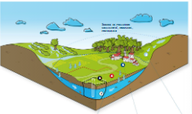
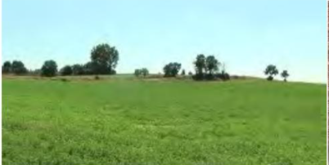
Orientation fondamentale 2 : Réduire les pollutions diffuses
  Protéger les aires d’alimentation de captage
    Mobiliser les outils pour les protéger
    Objectif de 50% de la surface des aires de captage en cultures à bas niveau d’intrants
    Impulsion des collectivités pour structurer ces filières
  Réduire les pollutions diffuses sur l’ensemble du bassin
    Réduire des flux de nitrates et adaptation des programmes d’actions régionaux nitrates
    Réduire l’utilisation des pesticides (agriculture biologique…)
    Réduire le ruissellement et l’érosion en préservant les éléments du paysage
Notes:
SARAH
CESER : faire avancer la définition des périmètres AAC
Prioriser les actions sur les captages prioritaires puis sensibles
AAC:
Identifie les outils à mobiliser : docs d’urbanisme, DUP, programmes d’actions, stratégies foncières
Encourage les cultures BNI (Agriculture Biologique, Herbe/Prairies,Luzerne et sainfoin,Chanvre,Sarrasin,Biomasse et Bocage énergie) et leurs filières : 50% des AAC
Bassin :
Les PAR visent les cibles du SDAGE
Autres leviers disponibles : restrictions d’usages pesticides dans mes PAGD, sur les AAC
Priorité pour l’installation des AB (SAFER, financeurs)
Protéger encourager les bandes enherbés, les éléments fixes du paysage où c’est eprtinent
OF 2 : Réduire les pollutions diffuses en particulier sur les aires d’alimentation de captages d’eau potable
O 2.1 : Préserver la qualité de l’eau des captages d’eau potable et restaurer celle des plus dégradés
O 2.2 : Améliorer l’information des acteurs et du public sur la qualité de l’eau distribuée et sur les actions de protection de captage
O 2.3 : Adopter une politique ambitieuse de réduction des pollutions diffuses sur l’ensemble du territoire du bassin
O 2.4 : Aménager les bassins versants et les parcelles pour limiter le transfert des pollutions diffuses

Slide 15
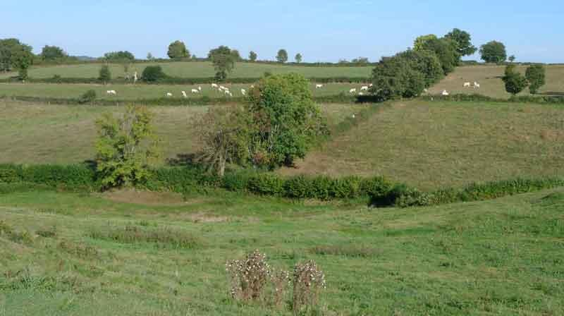
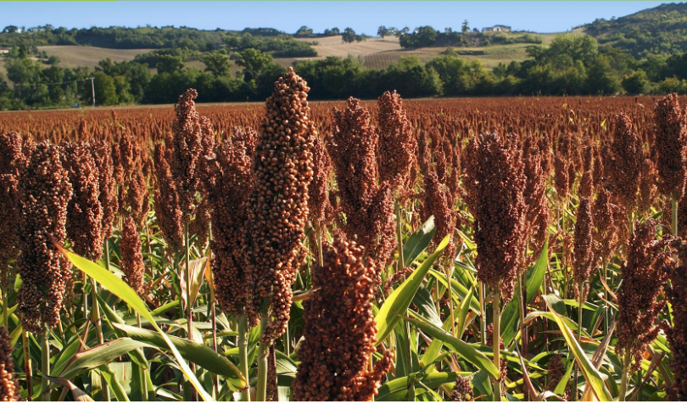
Orientation fondamentale 4 : Anticiper des déséquilibres quantitatifs
Accroitre l’infiltration & limiter les ruissellements
Infiltration et stockage de l’eau dans sol & nappes
Moins de ruissellement pour plus de résilience
    Limiter les prélèvements
    Sobriété en eau de tous les acteurs
    Retenues de substitution:
      Les conditionner à un projet de territoire pour la gestion de l’eau (PTGE) ou à un schéma d’aménagement et de gestion des eaux (SAGE), dans les zones en tension
      Conditions de remplissage (eaux de surface et hautes eaux), économiser l’eau avant de faire des réserves
Notes:
ADELINE
CESER : que les prélèvements de surface soient privilégiés par rapport aux prélèvements souterrains qui ont des
temps de réaction beaucoup plus lents
OF 4 : Pour un territoire préparé : assurer la résilience des territoires et une gestion équilibrée de la ressource en eau face au changement climatique
O 4.1 : Limiter les effets de l’urbanisation sur la ressource en eau et les milieux aquatiques
O 4.2 : Limiter le ruissellement pour favoriser des territoires résilients
O 4.3 : Adapter les pratiques pour réduire les demandes en eau
O 4.4 : Garantir un équilibre pérenne entre ressources en eau et demandes
O 4.5 : Définir les modalités de création de retenues et de gestion des prélèvements associés à leur remplissage, et de réutilisation des eaux usées
O 4.6 : Assurer une gestion spécifique dans les zones de répartition des eaux
O 4.7 : Protéger les ressources stratégiques à réserver pour l’alimentation en eau potable future
O 4.8 : Anticiper et gérer les crises sécheresse

Slide 16
Aider l’agriculture à contribuer à la résilience de votre territoire
Sur le SAGE : développer les surfaces en AB à hauteur du % national : 2,1 => 8,5% et plus !
Évaluation du potentiel bio du territoire
Formations des équipes aux enjeux de l’agriculture
Mobilisation des acteurs (agriculteurs, acteurs publics, organismes agricoles, citoyens…)
Alimentation : introduction de produits bio en restauration collective, sensibilisation des citoyens …
Installation-transmission : appui à l’installation d’agriculteurs bio
Développement de filières : relocalisation de l’approvisionnement bio des cantines publiques, développement de marché bio locaux, nouvelles filières bio territoriales,…
Conversion des agriculteurs : sensibilisation et accompagnement du monde agricole conventionnel via l’organisation de visites de fermes bio, la réalisation de diagnostics de conversion, etc.
Notes:
comment agir dans le domaine agricole face au changement climatique ? Sur le SAGE de la Brèche, l’objectif du déploiement de la bio est développer les surfaces de production en agriculture biologique pour l’atteinte du pourcentage de surface en AB à la hauteur du niveau national
Évaluation du potentiel bio de son territoire (et notamment la sensibilité à la bio et au changement de pratiques des agriculteurs conventionnels), cf disposition B5 du PAGD du SAGE BRECHE : Réalisation d’études d’opportunité à l’Agriculture Biologique et au développement de filières locales de productions à bas niveaux d’intrants
formations des équipes aux enjeux de l’agriculture,
mobilisation des acteurs (agriculteurs, acteurs publics, organismes agricoles, citoyens…)
Alimentation : introduction de produits bio en restauration collective (publique et privée), sensibilisation des citoyens à l’alimentation bio, aux légumineuses, programme d’accessibilité aux produits bio…
Installation-transmission : appui à l’installation d’agriculteur ·s bio via la mise à disposition de terres agricoles, la mise en place d’aides bio territoriales, d’espaces-test agricoles, l’organisation de rencontres entre cédants et porteurs de projets agricoles…
Développement de filières : relocalisation de l’approvisionnement bio des cantines publiques, développement de marché bio locaux, de nouvelles filières bio territoriales, coopération avec les acteurs de l’agro-alimentaire…
Conversion des agriculteurs : sensibilisation et accompagnement du monde agricole conventionnel via l’organisation de visites de fermes bio, la réalisation de diagnostics de conversion, etc.
Le SAGE Brèche est en phase finale de consultation du public. Il sera approuvé à l’automne.
L’objectif bio national est affiché dans la stratégie du SAGE ; c’est donc officiel et décliné dans le PAGD ci-dessous.
Les objectifs identifiés dans le PAGD de la Brèche en matière de pollutions diffuses sont de :
- Améliorer la connaissance de la qualité des eaux superficielles
- Diminuer les concentrations en nitrates dans les eaux superficielles à 35 mg/L et les
concentrations en PPP dans les eaux superficielles et souterraines à 0,5 µg/L
- Limiter les transferts de nitrates dans les Aires d’Alimentation de Captages
- Développer les surfaces de production en agriculture biologique pour l’atteinte du pourcentage de surface en AB à la hauteur du niveau national
En région hauts-de-France , bonne dernière au niveau nationale en bio on est à 45 170 ha bio ou en conversion soit 2,1 % de la SAU régionale ;-(
; à noter une forte dynamique pour rattraper le retard en HDF ; https://www.bio-hautsdefrance.org/documents/193/ORAB_2020_-_Carte_identit%C3%A9_WpSSZ1l.pdf
- S’affranchir de l’usage de PPP pour l’entretien des espaces publics et des infrastructures linéaires
Côté règlement à noter un article ambitieux et opposable aux tiers : Article 4 : Encadrement des nouveaux prélèvements (agri) à l’amont des cours d’eau
« Tout nouveau prélèvement, en eaux superficielles ou en eaux souterraines, à l’amont de la Brèche, de l’Arré, du ru de la Garde et de la Béronnelle, dans les zones délimitées dans les cartes annexées, est interdit. Les IOTA concernés par une procédure de déclaration sont les suivants (art. R.214-1 du CE) : - Sondage, forage, y compris les essais de pompage, création de puits ou d'ouvrage souterrain, non destiné à un usage domestique, - Prélèvements permanents ou temporaires issus d'un forage, puits ou ouvrage souterrain dans un système aquifère, à l'exclusion de nappes d'accompagnement de cours d'eau, par pompage, drainage, dérivation ou tout autre procédé, - Prélèvements et installations et ouvrages permettant le prélèvement, y compris par dérivation, dans un cours d'eau, dans sa nappe d'accompagnement ou dans un plan d'eau ou canal alimenté par ce cours d'eau ou cette nappe, - Prélèvements, installations et ouvrages permettant le prélèvement, dans un cours d'eau, sa nappe d'accompagnement ou un plan d'eau ou canal alimenté par ce cours d'eau ou cette nappe, lorsque le débit du cours d'eau en période d'étiage résulte, pour plus de moitié, d'une réalimentation artificielle. Font exception à cette règle, les projets d’intérêt général, au sens des articles L.211-7 du code de l’environnement ou le L.102-1 du code de l’urbanisme, ne pouvant justifier de projets alternatifs et venant en substitution à un forage existant (sondage, forage, essais de pompage pour un projet d’adduction en eau potable) ou les projets déclarés d’utilité publique ou les projets visant la sécurité des biens et des personnes décrits à l’article L.22-12-2 du CGCT ou les projets d’infrastructures et d’adduction en eau potable. »
La nappe de la Craie Picarde et l’Eocène du Valois présentent, selon l’état des lieux du SDAGE 2019, un risque de non atteinte du bon état quantitatif du fait d’un niveau de prélèvement important au regard de la recharge de ces nappes. De plus, les suivis du réseau ONDE identifient sur la Brèche et l’Arré, une récurrence des situations d’assecs sur les tronçons amont de ces cours d’eau. Le diagnostic a identifié la vigilance sur les assecs comme un enjeu moyen. Ainsi, par précaution, il s’agit de ne pas accroître la pression des prélèvements sur l’amont des cours d’eau.
Les faibles débits voire les assecs sont impactant pour les habitats, la vie biologique aquatique et les fonctions auto-épuratrices des cours d’eau. L’acceptabilité des cours d’eau à des rejets polluants est alors amoindrie. Les usages de pêche de ces milieux aquatiques sont mis à mal par les assecs.
Or, les prévisions d’impacts par le changement climatique visent une diminution de la recharge des nappes, une réduction de la pluviométrie, une augmentation de l’évapotranspiration et des débits des cours d’eau réduits. Par ailleurs, les besoins en eau des cultures et le nombre de forages agricoles pourraient s’accroître. Les forages en nappe créent un cône de rabattement qui impacte le débit des
cours d’eau. Cet enjeu ne s’appuie pas sur une connaissance assez approfondie des relations entre les eaux superficielles et les eaux souterraines ; il s’agit de la préciser, comme recommandé dans la disposition D16 du PAGD. Cependant, comme principe de précaution au vu des tendances liées au changement climatique, les nouveaux forages en amont de toutes les masses d’eau du territoire du SAGE sont
restreints. L’étude du BRGM « Vers une optimisation de l’exploitation des eaux souterraines du bassin versant de l’Avre (Somme) » BRGM/RP-66774-FR de septembre 2017, sur une partie de la nappe de la Craie Picarde, identifie l’intérêt du déplacement des forages agricoles situés à moins d’1 km du cours d’eau pour permettre des gains de débit significatifs.

Slide 17

Merci de votre attention

